Slide 1
Здоровый образ жизни, как профилактика онкологических заболеваний

Slide 2
Как предупредить рак? И Профилактика онкологических заболеваний.
Чёткой системы профилактики для большинства онкологических заболеваний до сих пор не разработано, так как до конца не изученными остаются сами причины и пусковые механизмы развития заболевания. Но доказано, что в качестве основного этиологического фактора при некоторых формах болезни рассматривают воздействие определённых канцерогенов, наследственных заболеваний, вирусные болезни, вредные привычки и т.д

Slide 3
Профилактика Онкологии
Первичная профилактика рака
Вторичная профилактика рака
Третичная профилактика рака
Первичная профилактика рака
Вторичная профилактика рака
Третичная профилактика рака

Slide 4
Первичная профилактика
К этой группе профилактических мер относятся меры, направленные на изменение образа жизни, изменение рациона, устранение факторов риска развития онкозаболеваний. Разберем более подробно каждый из факторов.

Slide 5
ПРАВИЛЬНОЕ ПИТАНИЕ КАК РАЗНОВИДНОСТЬ ПРОФИЛАКТИКИ РАКА

Slide 6
К увеличению риска возникновения рака приводят:
Ожирение. Опухоли женской половой системы (рак матки, молочной железы) чаще встречается у женщин с избыточной массой тела. Поэтому профилактика рака молочной железы начинается с нормализации веса.
Чрезмерное потребление жира, особенно подвергшегося термической обработке. Общее количество съедаемого за сутки жира не должно превышать 60 грамм.
Употребление вредных продуктов – копченостей, жареных продуктов. Злоупотребление ими повышает риск возникновения рака толстого кишечника.
Употребление колбасных изделий – при их изготовлении применяют нитриты, используемые в качестве красителя. Нитриты придают продуктам красивый розовый цвет, но они являются и слабым канцерогеном. Никто не заставляет отказаться от колбас и сосисок полностью, но питаться исключительно ими – может быть опасно для здоровья.

Slide 7
Снизить риск развития онкологии помогут:
Овощи и фрукты – в них в большом количестве содержатся витамины и микроэлементы, способствующие нормальному функционированию клеток организма и препятствующие их трансформации в раковые.
Клетчатка. Это не перевариваемый в организме человека элемент пищи (содержится в большом количестве в овощах, злаках, фруктах). Тем не менее, клетчатка имеет огромное влияние на пищеварительный процесс и снижает вероятность возникновения рака толстого кишечника.

Slide 9
ОБРАЗ ЖИЗНИ И ВРЕДНЫЕ ПРИВЫЧКИ – ЕЩЁ ОДИН МЕТОД ПРОФИЛАКТИКИ РАКА
Табакокурение является самым явным предотвратимым фактором риска рака легких, а также рака гортани, губ и языка. У хронических курильщиков в разы повышается риск возникновения рака другой локализации: желудка, матки, поджелудочной железы. Риск повышает не только активное курение, но и пассивное – в выдыхаемом курильщиками дыме содержание канцерогенов лишь незначительно меньше.
Отсутствие физической активности ведет к ожирению, а о последствиях его сказано выше. Занятия спортом не только способствуют снижению веса, но и повышают общий тонус организма и тонус иммунной системы. Иммунная система борется с раковой трансформацией клеток, поэтому ее состояние важно в плане профилактики онкологии
Злоупотребление алкоголем ведет к метаболическим нарушениям в организме, снижает общую разистентность (устойчивость), что в значительной мере повышает риск онкологии.

Slide 10
Откажись от курения
Несмотря на отсутствие чётких данных о причинах развития рака, для каждого отдельного заболевания прослеживается множество связей с факторами, способными его спровоцировать. Так, среди курящих людей в несколько раз повышен риск развития рака лёгкого – самого распространённого и одного из наиболее опасных онкологических заболеваний. Кроме того, курение является фактором риска развития многих других онкологических заболеваний.

Slide 11
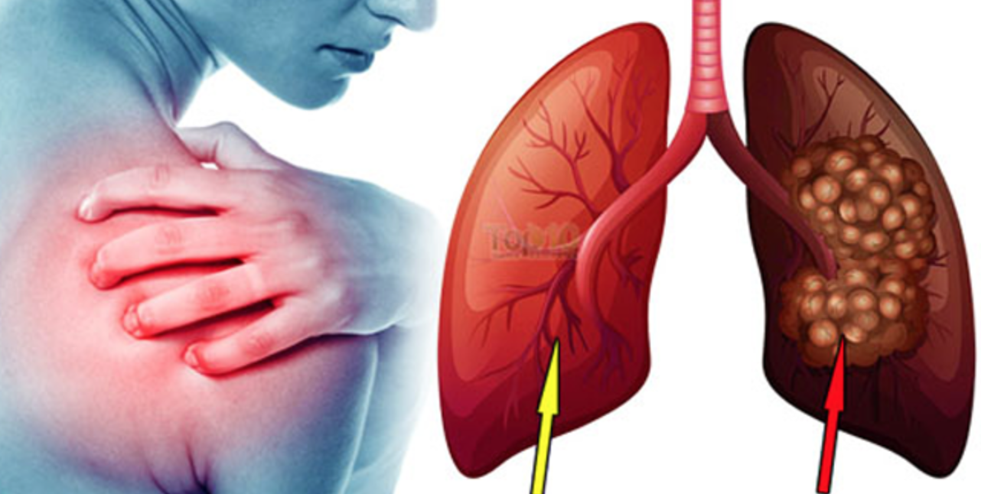
Рак Легкого
Рак легких – злокачественная опухоль, берущая начало из тканей бронхов или легочной паренхимы
Курение - главная и достоверно подтвержденная причина развития рака легких!

Slide 12
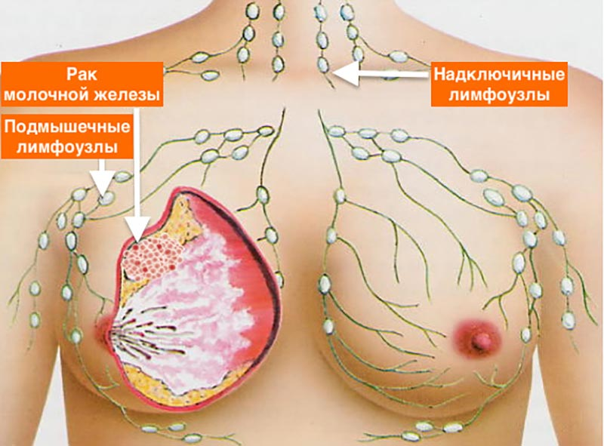
Рак молочной железы
Рак молочной железы – это поражение груди злокачественными новообразованиями, которые замещают железистую ткань
Злоупотребление спиртными напитками непременно приводит к появлению рака груди и считается одной из причин его возникновения!

Slide 13
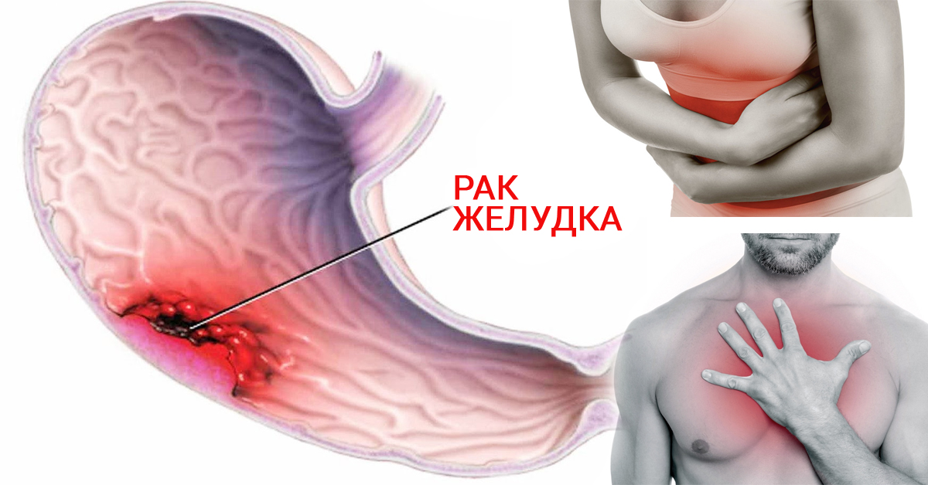
Рак желудка
Рак желудка – это злокачественная эпителиальная опухоль слизистой оболочки желудка.
Одну из важнейших ролей играет рацион:
Любовь к острой, копченой, соленой, жирной и жареной пище, а также к содержащим консерванты, пищевые добавки, ароматизаторы продуктам значительно увеличивает вероятность развития данного заболевания, а также Стимулирующими факторами являются и некоторые вредные привычки: злоупотребление спиртными напитками, курение, переедание!

Slide 14
ПРОФИЛАКТИКА ИНФЕКЦИОННЫХ ЗАБОЛЕВАНИЙ – ВАЖНАЯ СТУПЕНЬ В ПРЕДОТВРАЩЕНИИ РАКА
Абсолютно точно доказана связь развития некоторых видов рака с вирусными и бактериальными заболеваниями.
Примерами могут стать:
вирусы гепатита В и С повышающие в несколько раз опасность возникновения рака печени;
наличие в желудке Helicobacter pylori (бактерия), способствующей возникновению не только гастрита и язвы, но и рака желудка.
некоторые штаммы вируса папилломы (ВПЧ), приводящие к развитию рака шейки матки.
Меры профилактики этих видов рака заключаются в вакцинации от соответствующих вирусов и бактерий, а также в отказе от незащищенного секса (основной путь передачи этих инфекций – половой) с новыми непроверенными партнёрами. Вакцинация от гепатита В уже включена в национальный календарь прививок, а вакциной против ВПЧ можно привиться по собственному желанию. Избавиться от Helicobacter pylori можно, пройдя курс эрадикационной терапии.

Slide 15
ВТОРИЧНАЯ ПРОФИЛАКТИКА РАКА

Slide 16
ВТОРИЧНАЯ ПРОФИЛАКТИКА РАКА
В эту группу профилактических мероприятий входят различные виды медицинского обследования, направленные на выявление предраковых заболеваний, а также предвестников онкологии.
флюорография – рентгеновское обследование легких, направленное на выявление рака легких и средостения;
маммография – рентген молочных желез, позволяющий заподозрить рак молочной железы;
цитологическое исследование мазка с шейки матки и из цервикального канала – профилактика рака шейки матки;
эндоскопические исследования. В Японии абсолютно все люди в возрасте старше 35 лет раз в полгода проходят колоноскопию, позволяющую выявлять рак толстого кишечника на самой ранней стадии. Сюда же следует отнести бронхоскопию, позволяющую исключить рак бронхов и легких.

Slide 17
МРТ и КТ, в том числе – с контрастом;
Исследование крови на онкомаркеры – особые химические вещества, концентрация которых повышается при возникновении онкологии. Для большинства видов рака существуют свои онкомаркеры.
Меры вторичной профилактики рака реализованы на уровне государственных программ: все люди старше определенного возраста должны проходить флюорографию, женщины старше 35 лет – маммографию. При подозрении на рак следует получить консультацию онколога, который назначит уточняющие исследования.

Slide 18
ТРЕТИЧНАЯ ПРОФИЛАКТИКА РАКА

Slide 19
ТРЕТИЧНАЯ ПРОФИЛАКТИКА РАКА
Профилактические меры из этой группы направлены на выявление рецидивов опухолей уже у получивших лечение по поводу рака пациентов, а также на раннюю диагностику метастазирования. Занимается этими мероприятиями в большинстве случаев онколог, консультацию которого можно получить в любой районной поликлинике или в специализированном онкодиспансере.

Slide 20
Из вышесказанного следует, что отказ от курения, употребление алкоголя, регулярные занятия спортом, правильное питание - это комплексная профилактика заболевания раком.
Спасибо за внимание!

